Slide 1

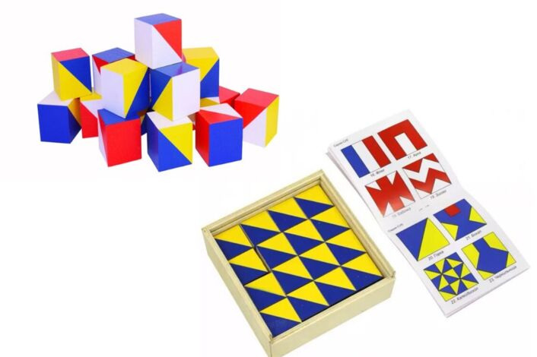
Развитие познавательной активности дошкольников через применение игровой технологии «Кубики б.п.никитина»
МУНИЦИПАЛЬНОЕ БЮДЖЕТНОЕ
ОБЩЕОБРАЗОВАТЕЛЬНОЕ УЧРЕЖДЕНИЕ
«Средняя общеобразовательная школа №16»
Дошкольное отделение №2
Подготовил воспитатель
первой квалификационной категории:
Наумова К.М.
2024г.

Slide 2
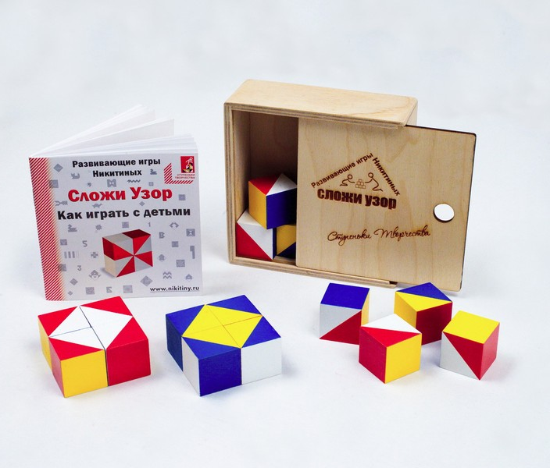
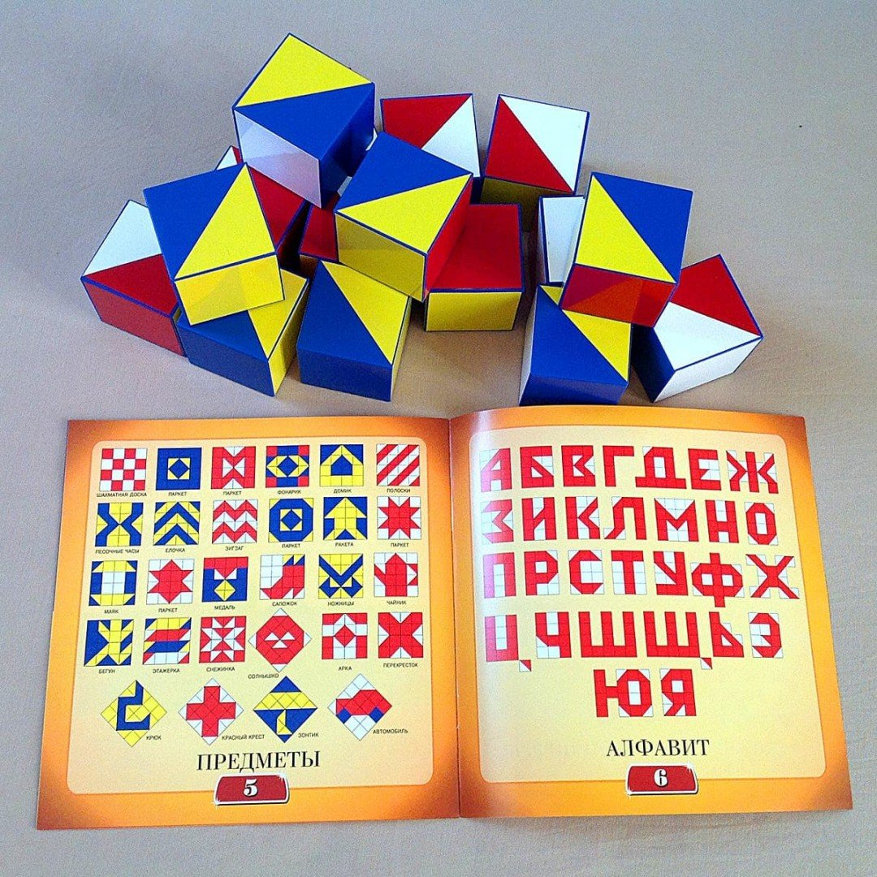
«Кубики Никитина» - широко известная развивающая игра.

Slide 3
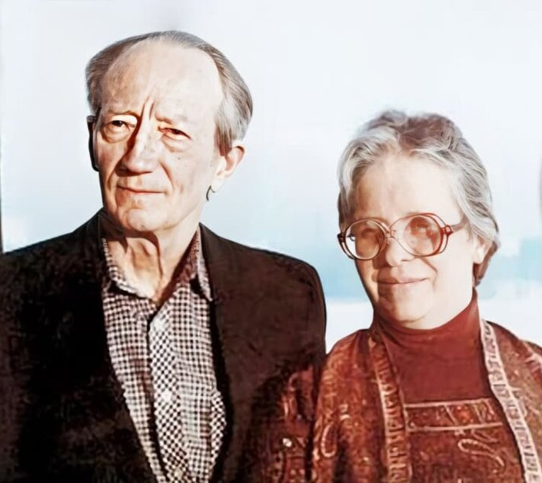
Борис павлович и Лена Алексеевна Никитины - известные педагоги-новаторы, супруги и родители семерых детей. Этой выдающейся семье принадлежит разработка уникальной методики раннего развития.

Slide 4
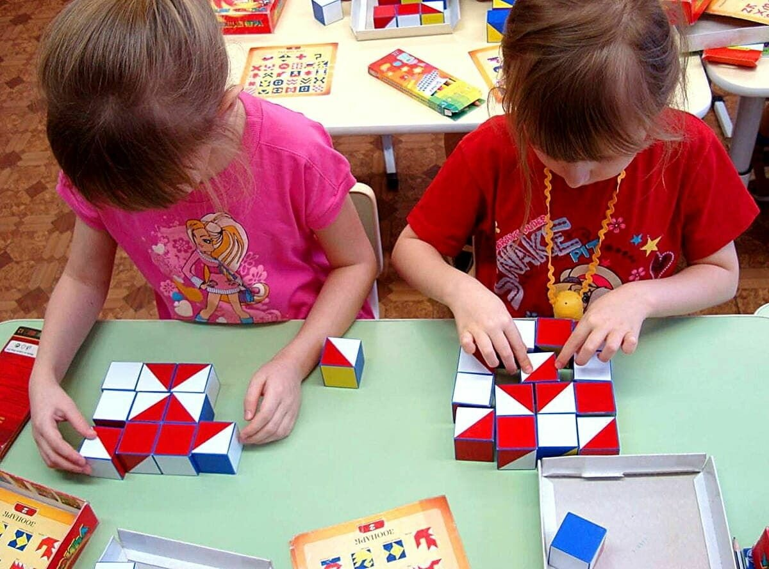
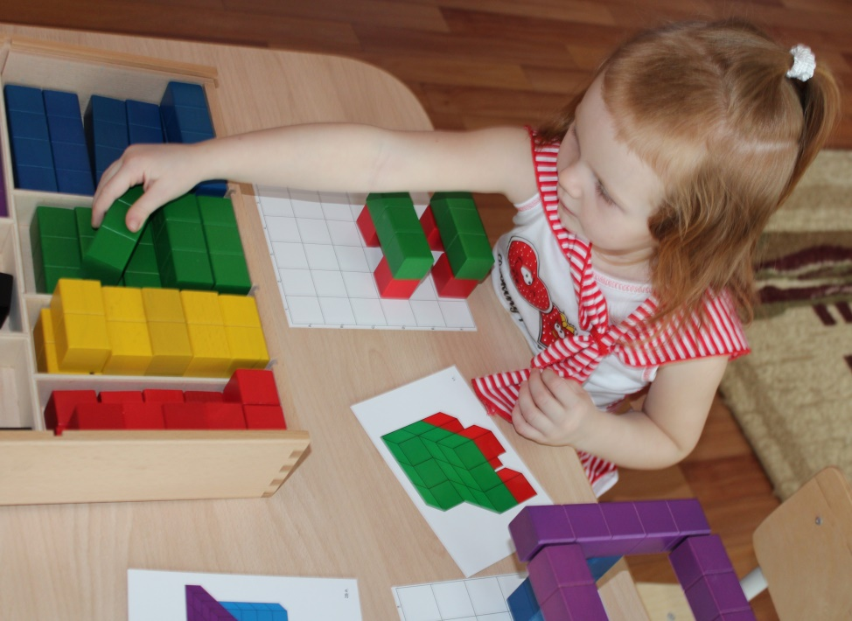
«Игру принято называть основным видом деятельности ребенка»
Б.Л. Никитин

Slide 5
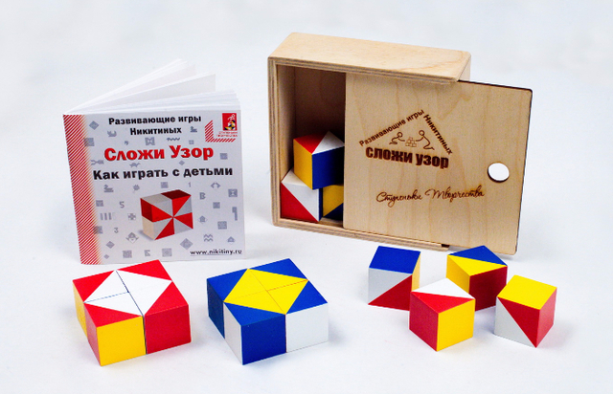
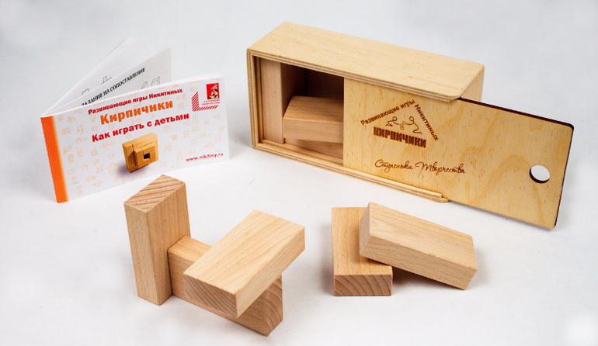
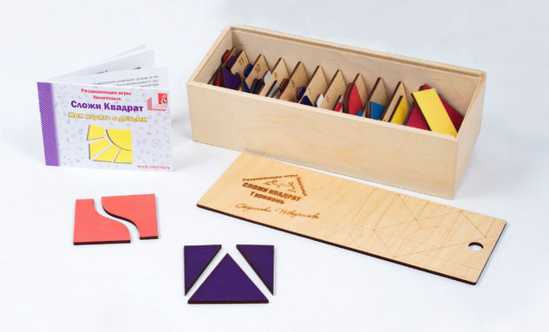
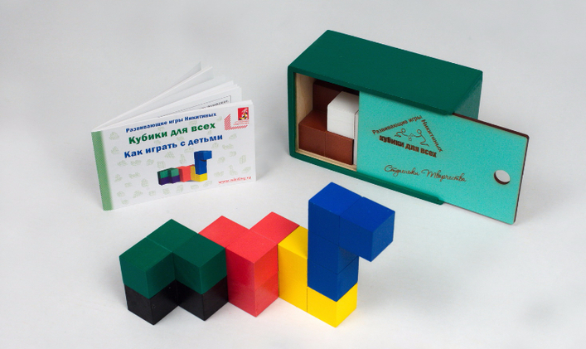
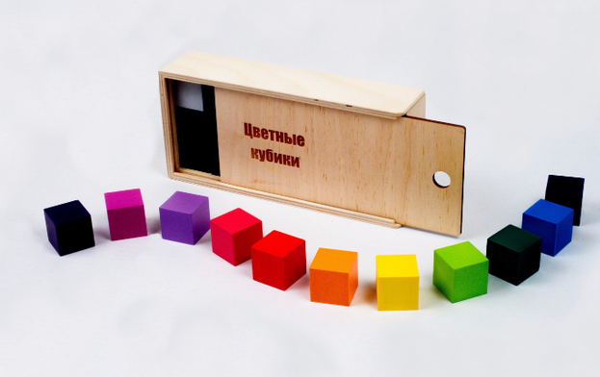
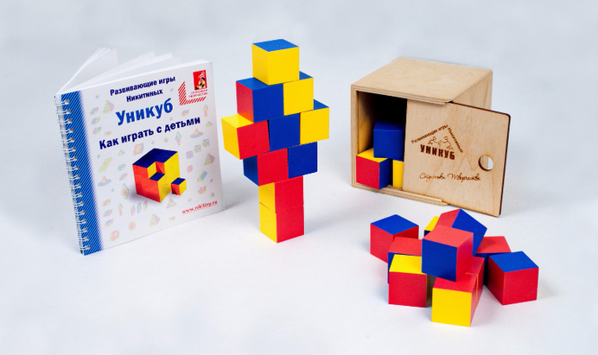

Slide 6
«СЛОЖИ УЗОР»
Игра состоит из 16 одинаковых кубиков. Кубики имеют 6 граней каждая грань окрашена в разные цвета.
Основных 4 цвета: красный, белый, синий, желтый.

Slide 7
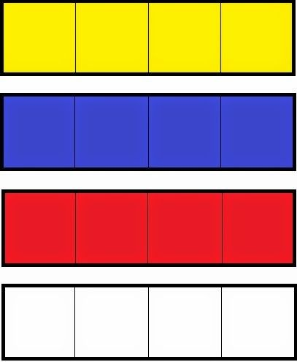
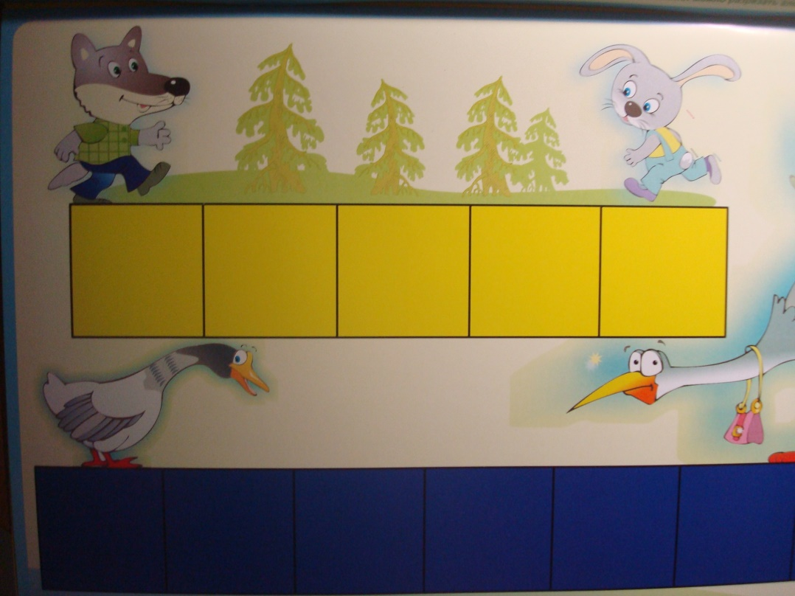
Желтые кубики – это песок,
Белые кубики – это снежок,
Синие кубики – это река.
Кубиков много – река широка.
Кубик на кубик – растут этажи.

Slide 8
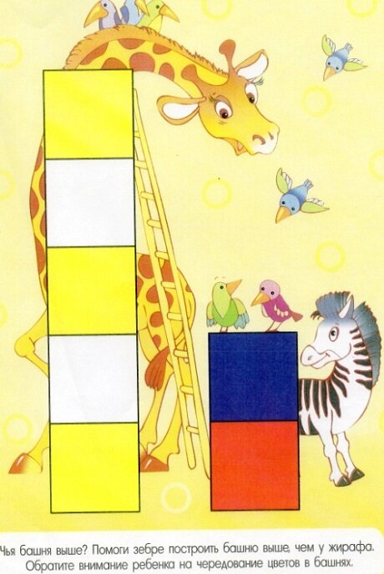
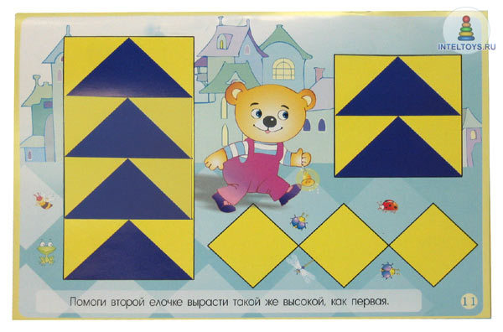
К развивающим кубикам созданы иллюстрированные альбомы с заданиями.

Slide 9
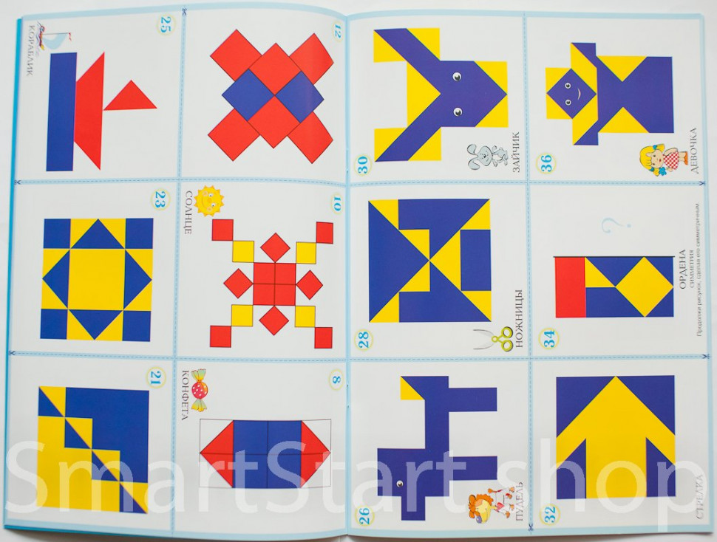
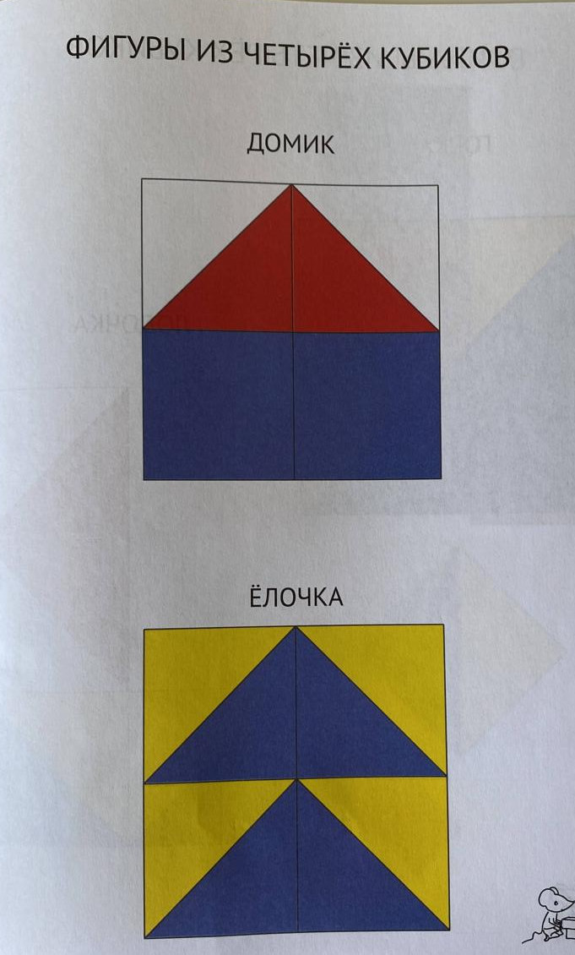

Slide 10
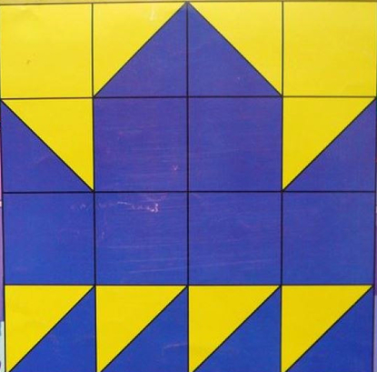
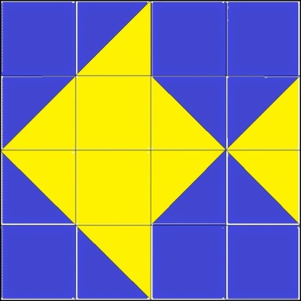
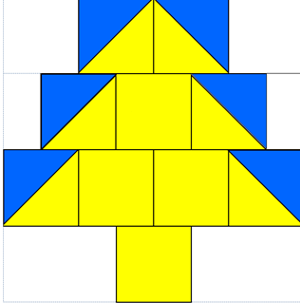
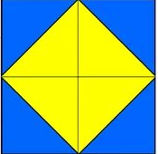



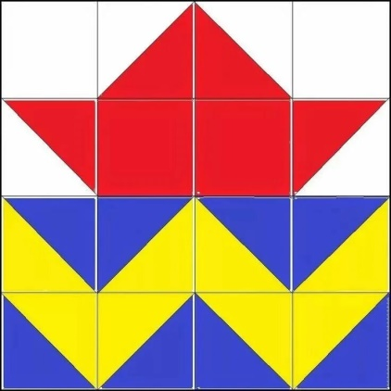
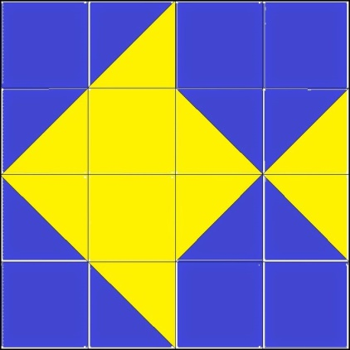
дети сами порой придумывают свои узоры и даже сказочные сюжеты, объединяя ими, ряд следующих друг за другом узоров.
«сказка про золотую рыбку»

Slide 11
Спасибо за внимание!

